Slide 1
“女性与媒体”阅读沙龙 第三次读书会（5.30）
《中国社会的个体化》：阎云翔著 陆洋等译
电影《我的姐姐》：游晓颖 编剧 殷若昕导演
主读：徐迎春 陈美伦

Slide 2
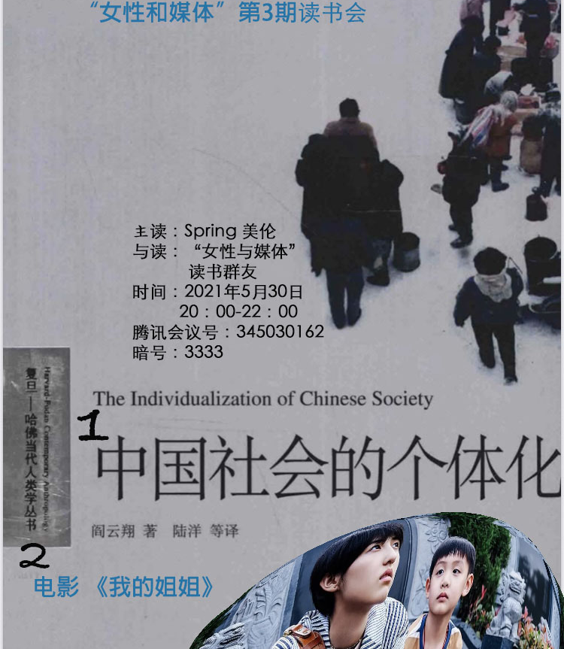
主要章节分布：
导论：个体的崛起
一、农村改革对经济与社会分层的影响
二、日常生活中权力关系的变化
三、夫妻生活的胜利：家庭关系的结构性转变
四、实践性亲属关系
五、农村的青年与青年文化
六、青年女性的崛起与父权的衰落
七、个体能动性与彩礼的演变
八、如何做一个工于算计的好人？
九、社会转型期的消费主义
十、麦当劳餐厅里的社会空间
结论：社会的个体化
附录：中国的个体化之路

Slide 3
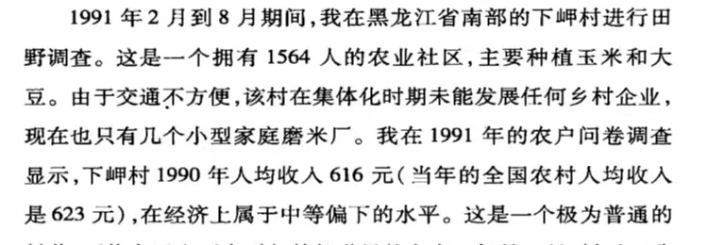
导论： 个体的崛起
本书为20世纪九十年代产物
前八章基于1989-1999年田野调查的资料
1971-1978年作者以农民身份生活于中国东北黑龙江下岬村
之后于89/91/93/94/97/98/99/04/06/08重返调查
后两章基于北京的田野调查，探讨消费主义和全球化对个体的影响

Slide 4
导论： 个体的崛起
宏观层面
1978年中国正式推行经济改革
第一个改革开放十年一系列制度变迁：
改革开放初期的家庭联产承包责任制和去集体化
80年代后期一系列大胆但不一定成功的城市改革
1989年是一个转折点：官方接受市场经济以及重新评估资本主义生产方式
1992年南巡 社会主义市场经济理论 “三个代表”
90年代可能是中国最开放的十年
私营经济显著增长，国家逐渐放松对社会生活的严密控制，计划经济时代的意识形态的支配地位被新自由主义所侵蚀，生活机会的新结构以及促使亿万中国人迁移的流动渠道的开放。
本书从个体在他们的日常生活中应对制度变迁的视角和经历考察变化中的中国社会

Slide 5
导论： 个体的崛起
五条主线
解放个体的制度变迁
个体的能动性和自主性
强势国家的角色
中国个体化过程中个人主义的缺失
全球化尤其是全球消费主义的影响

Slide 6
第一章： 农村改革对经济与社会分层的影响
谁富起来了？地方的经济结构和社会分层发生了什么变化？
1989年对村民经济地位的家庭调查结果；
关于该村的经济社会分层系统从以政治资本为基础的社会主义等级制度向市场双重等级制度文化的分析
结论：四属户消失；村干部减少；1989年的10户富户在2008年只剩下2户；最穷的10户中仍然有8户一样
能够向上流动的主要是富裕户和一些中等水平人家
村民挑战干部权威（不送结婚礼）
公共生活的中心从村办公室转移到了村里商店
村民对社会分化的态度
2008年，社会能力被界定为良好的教育、社会关系或赚钱能力

Slide 7
第二章： 日常生活中权力关系的变化
中心问题
农村改革对村干部权力的影响
村落社会中干部权力的基础以及干部如何通过集体化的再分配机制垄断资源和生活机会 “组织性依附”
分田单干后，村民胆敢与干部打架。到诉讼甚至公众抗议
另：个体权利的意识和为追求个体利益而产生的维权行动
“独立自主”意识
回顾了村里三个党支书的人生历程
在个体与社会-经济制度和国家
代理人的关系之中考察个体崛起

Slide 8
第三章： 夫妻生活的胜利：家庭关系的结构性转变
变化中的家庭结构、家庭内部关系和家庭理想的综合结果导致夫妻关系取代了以前的父子关系而成为家庭结构的中心轴
家庭的主要功能随着结构变化也变为一个
为了集体生存而奋斗的法人群体演化成为个体成员提供幸福的私人生活港湾
追求家庭生活的“顺心”和“方便”（从个体角度界定）对隐私、独立、选择和个人幸福的追求已经普及并逐渐成为一种新的家庭理想
代际冲突减少，主干家庭数量在增加，分家的时间被延迟；夫妻冲突、离婚个案也同时在增加
1999年 刘老师被赶出家门 2008年又重新回到儿子家相安无事
家庭理想的变化主要源于肥皂剧和流行音乐中传达的信息（村民语）
聚集个体与家庭和亲属
组织的关系

Slide 9
第四章： 实践性亲属关系
中心问题
个体村民在亲属关系的制度性约束下如何发挥他们的能动性并最大限度地追求个体利益
借用布迪厄“实践性亲属关系”强调个体在实践中能动性
实践性亲属关系和正式亲属关系
主要发现：个体在实践中所发挥的能动性和导致了亲属关系的流动性和灵活性。个体通过实践需要不断重新界定亲属关系的距离，在结成亲属联盟时不断改变立场，不一定总是与近亲一致来反对远亲。同时个体在维系与亲戚和密友的情感联系上倾注许多，越来越重视同辈亲属或同龄群体；这又与关系网络的重要性不断增加互为因果。通过这些亲属关系的具体实践，个体也能重新界定甚至重新塑造其身份认同。
例子：1997年当地一家牛奶收集站的经理和其兄弟和盒子之间的权力斗争
新的关系网都是个体通过选择而不是继承而建立的
只有当亲属关系能够为个体村民的利益而发挥作用时，它才被复兴并受到尊重

Slide 10
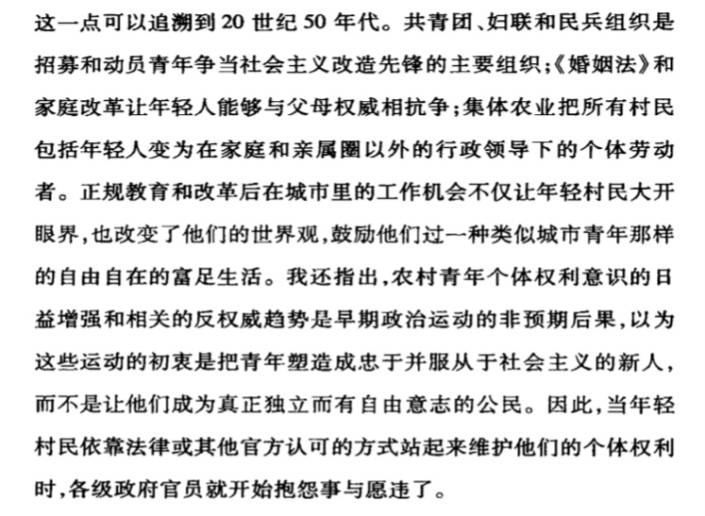
第五章： 农村的青年与青年文化
农村青年文化的形成与国家为构建社会主义新人新社会而推行的意识形态、权力政治、制度变迁和政治运动紧密相关。 “看世界”“长见识”
国家在个体发展方面发挥重要
作用，而且通过划定界限和规
范来管理个体化进程

Slide 11
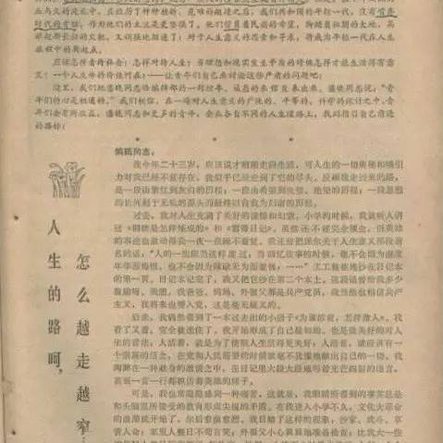
第五章： 农村的青年与青年文化
在改革初期，国家不再动员农村青年去改造社会，从而在公共生活中制造了一种真空，让农村青年感到没有了方向。事实上，城市青年也是如此。
1980年全国范围内有关人生意义的大讨论

Slide 12
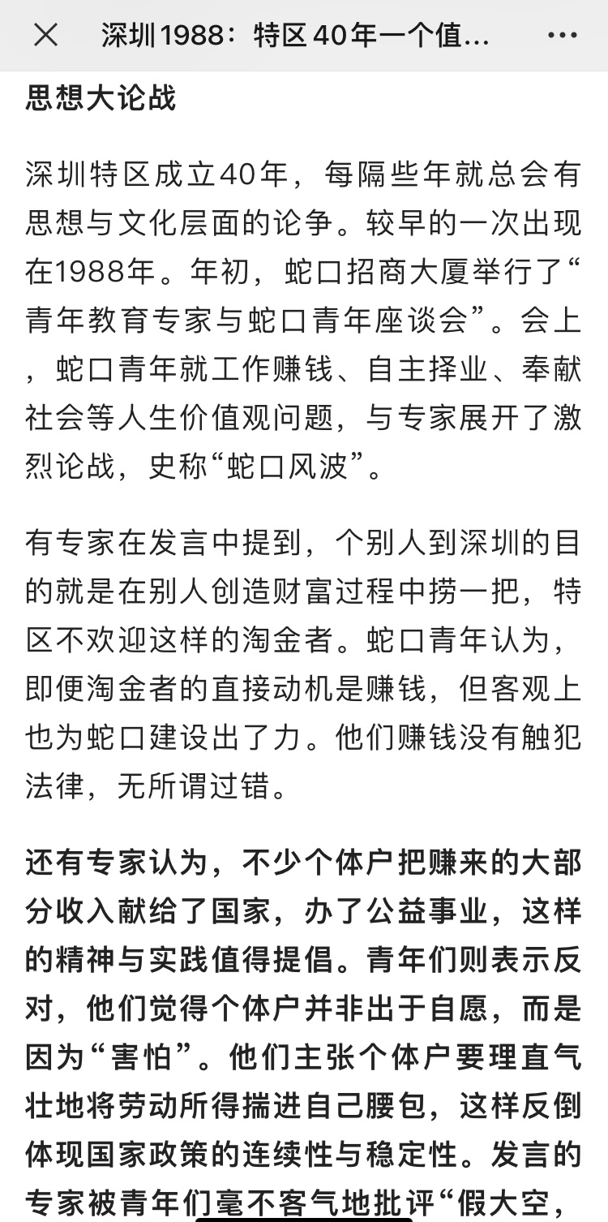
第五章： 农村的青年与青年文化
1988年有关工作目的的蛇口青年讨论
参见： http://sa.sogou.com/sgsearch/sgs_tc_news.php?req=ddFxJJASnVbpXfS43oG_n8qM3Sljuqi9ydorGK0NG3c=
到90年代，无论乡村还是城市，对个体利益和物质享受的追求填补了这一空白。国家所倡导的建设社会主义新人的进程，逐渐演变成为国家和全球资本主义共同引导的制造后社会主义消费者的进程。农村女性的崛起也是如此。

Slide 13
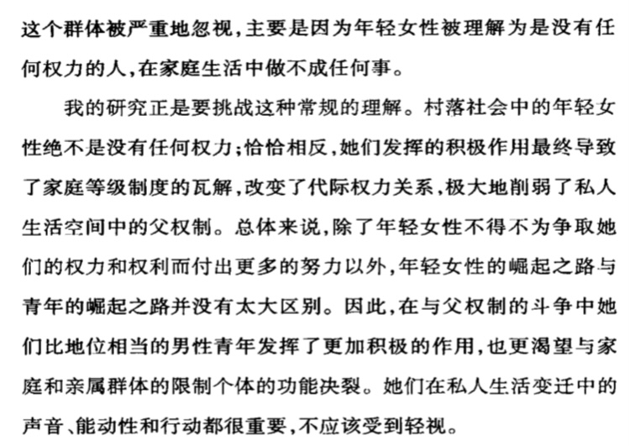
第六章： 青年女性的崛起与父权的衰落
15-24岁的年轻女性作用被忽视

Slide 14
第六章： 青年女性的崛起与父权的衰落
比第五章更多阐述：探讨国家通过社会主义塑造个体之进程的局限性。
年轻女性的能动性和行动在一种制度安排、法律和国家计划指导下与父权制作斗争，但很少挑战男性中心文化。而且，虽然在私人生活领域获得许多权力，年轻女性的权力在公共生活领域却总是被控制着。
对许多年轻女性来说，21世纪的理想伴侣是一个富有的、知道如何过好日子和宠爱妻子的男人。
个体通过应对制度变迁而崛起，而不是通过自下而上的方法追求不可剥夺的个体权利。结果，当个体利用总体上符合年轻人和女性利益的新法律、国家政策和制度变迁时，他们已经接受了国家所施加的种种限制，并且内化了国家设定的社会主义的框架下的个体发展方向。 “国家管理下的个体化”

Slide 15
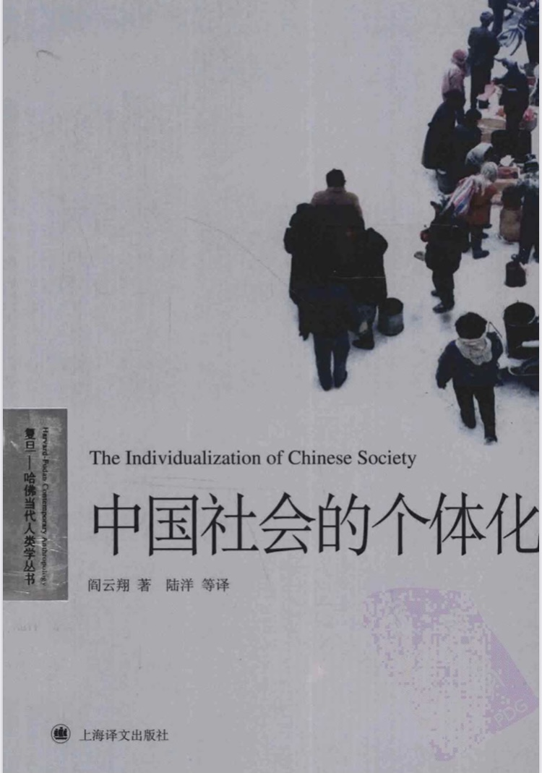
第六章
2004年春树（年轻作家，青年偶像）：
“我们的自由概念与西方不同。我们要身体上的自由，可以到我们想去的地方旅游，到我们想去的地方工作，拥有我们想要的朋友。但目前我们不能涉及灵魂自由。”

Slide 16
第七章： 个体能动性与彩礼的演变
纪录了50年内彩礼习俗变迁细节
在下岬村及其周边地区，新娘已经取代她的父母而成为彩礼的唯一接受者。与此同时出现的是在择偶方面新获得的自由、浪漫爱情的发展和作为个体的年轻小伙和姑娘的权力的上升。
讨论两个理论性问题
一，在彩礼习俗的变迁中，个体村民发挥了什么作用？
二，我们如何理解青年一代鱼和熊掌兼得的奇怪模式？
发现：个体能动性的运用并不必然导致年轻人的独立，反而使得他们在结婚问题上越来越依赖父母的资助。
对个人主义的理解中西有差异：
中：总是被理解为一种自我中心主义，其表现包括自私、不合群、功利主义、毫不考虑别人的权利和利益。西：除上外，自主、平等、自由和自立
“无公德个体”：与传统中国的自我观念和许多其他村民的日常实践的彻底决裂，这些村民的行为仍然受到当地道德世界中人情伦理的支配。

Slide 17
第八章： 如何做一个工于算计的好人？
考察家庭经济中计算与算计的道德基础
讲述了20年之久“记帐的”王先生的故事
王的家庭经济包括：农业、有偿服务、家庭副业和放债
关系和人情在中国社会个体的文化建构中的重要性：对当地的“算计”概念的正确理解意味着在利润最大化和自我修身之间、在追求个体利益和为集体利益做贡献之间的微妙平衡。王先生实现了这种平衡，因此在村里受到广泛尊重。他的价值观与西方个人主义或中国人理解的西方个人主义都不同。但在90年代后期以后“赶不上潮流”（王语）

Slide 18
第九章： 社会转型期的消费主义
消费主义使个体欲望的及时满足变成一种个体权利，变成像独立、自由和自我实现等个体主义的其他关键概念一样重要
分析世纪之交大众消费的丰富内涵和消费主我的新意识形态
从毛时代的消费不足 到 改革后大众消费的三个浪潮
90年代后期消费主义作为一种主导性的新意识形态的形成；
界定人生意义的伦理已经从集体主义转变为以个体为中心的道德规范
考察消费主义和全球化在中国
社会的影响

Slide 19
第九章
消费主义引发的生活方式的政治
生活方式的政治对白手起家的成功个体户来说成为至关重要的生存策略。成功的个体利用炫耀性消费来博取社会地位，削弱了现有的建立在政治资本基础上的社会主义等级制度。（社会区隔）
另一个组成部分是中国消费者权利保护运动的崛起
消费权利意识和各种上保护消费者权利的努力在中国个体的发展过程中发挥了关键作用，而中国个体作为承载权利的公民，也反过来促进了更多法律规范方面的改革。
胡珀：“中国个体维权的对手不是国家而是市场；因此中国的个体称为‘消费者公民’。”

Slide 20
第十章： 麦当劳餐厅里的社会空间
重点探讨两个问题
全球化和地方回应在新出现的快餐业领域的相互作用；
一种新的社会空间的出现，在那里个体欲望、生活方式和对物质享受的追求都可以公开表现出来。
90年代中国竞争者之所以在快餐业大战中败下阵来，是因为他们对更带有个人主义需求的新一代消费者缺乏足够的关注。麦当劳在年轻女性和孩子中特别受欢迎就是例证。

Slide 21
结论
尽管存在时间和程度上的差异，全中国的个体公民都经历了松绑型的制度变迁和西方价值观、生活方式和全球化的影响；所有这些变化要么是由国家支持的，要么与国家政策的调整相关。虽然有着地域、阶级、性别和年龄的差别，绝大多数个体在私人生活领域都从家庭、阶级、性别和年龄的差别，绝大多数个体在私人生活领域都从家庭、亲属关系、社区、工作单位以及（在某种程度上）国家的集体主义约束中获得了更多的权利、选择和自由。

Slide 22
个体化命题
个体、社会群体和社会制度之间的关系变化
不断增加的社会流动所起的关键作用
社会认同政治对社会个体的影响
个体的崛起和社会个体化之间有趣的互动关系
新型社会性的出现
越来越个体化的社会出现的新挑战
中国和西欧案例社会个体化的不同之处
中国个体化模式的特点：民主文化、福利国家和个人主义缺席

Slide 23
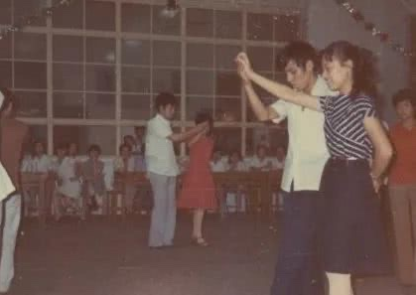
个体化与新自由主义模式关系
新自由主义理论认为，个体天生就是独立自主和自我选择的行动者：在不受社会制度约束的理想状态下，个体能够最大程度地实现自我。
贝克强调一种新的张力，即一方面个体对社会制度的复杂而不可避免的依赖… 个体化进程有赖于“文化的民主化”，意思是民主已经作为一个日常生活和社会关系的原则被广泛接受和实践着。

Slide 24
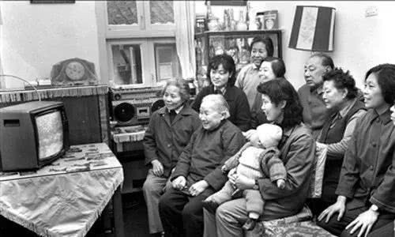
个体化命题中的三个主要观点
吉登斯的“去传统化”或贝克的“脱嵌”
个体日益从外在的社会约束中脱离出来，这些约束包括整体的文化传统和其中包含的特殊范畴，如家庭、血缘关系和阶级地位。社会变得更加分化和多元。传统和社会群体成为个体可资利用的资源，仍然重要。主要不同在于，个体不再相信他们应该为保持传统（例如维系家庭血缘）而奋斗；个体选择一些传统来为他们自己的生活服务。
鲍曼所指的“强迫的和义务的自主”这种自相矛盾的现象
现代社会结构强迫人们成为积极主动和自己做主的个体，通过如教育体系、劳动力市场和国家监管等一系列社会制度来实现。通过排队人们寻求传统、家庭或社区之保护的选择，现代社会制度对个体的影响事实上在不断增加。
第三个特点是“通过从众来创造自己的生活”
倡导选择、自由和个性并不必然会使个体变得与众不同。相反，对社会制度的依赖决定了当代的个体不能自由地寻求并构建独特的自我，男男女女必须根据某些指南和规则来设计自己的生命轨迹，因此他们最终得到的反而是相当一致的生活。

Slide 25
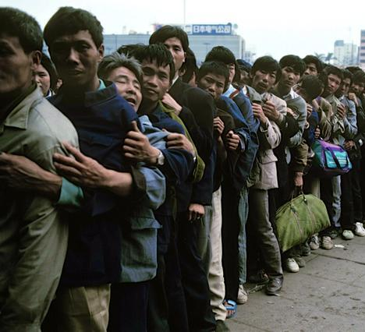
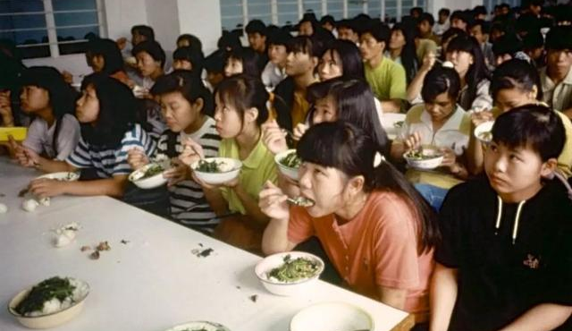
流动性与“脱嵌”
“市场”和“国家”导致身体和社会两方面的流动性不断增加
20世纪80、90年代 “民工潮”； 1989-1994年间 “下海风”
1985年全国人大通过一项法案要求给所有中国公民发身份证：户籍和身体迁移
代表个人从家庭、社区、工作单位，最终是国家的束缚中解放出来的重要进步
社会流动性是变革的重要催化剂，使人们脱嵌，摆脱各种各样的“祖荫”
个体的能动性和有限性
无法改变社会结构，但获得解放的个体能重塑他们与社会群体和社会制度之间的关系，推动后者的变迁。如1990年中国政府颁布《行政诉讼法》，首次赋予公民起诉地方政府和机构的合法权利。

Slide 26
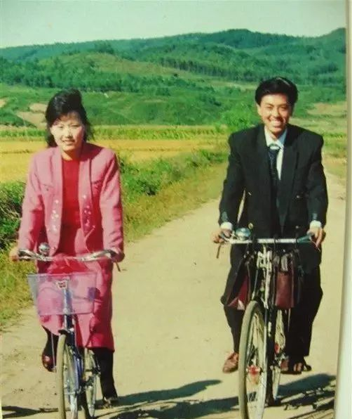
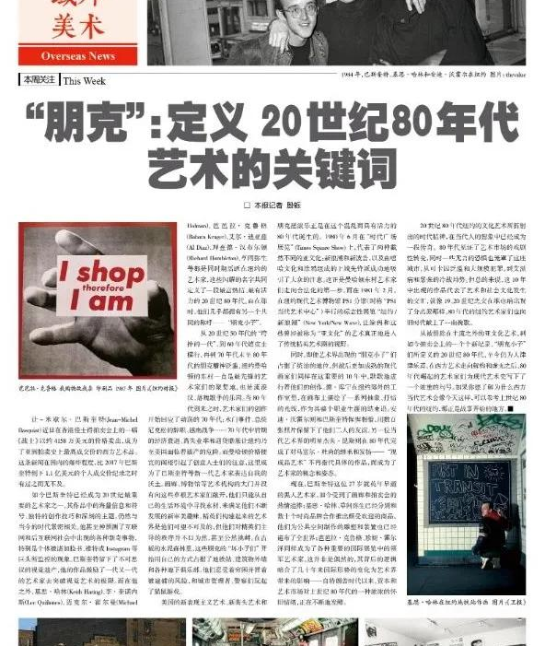
个体身份和认同政治
1949年以后，个体被国家从宗族和社区的权力中解放出来，然后又被重新嵌入社会主义大家庭的再分配系统中，由此每个人属于国家在政治上控制和经济上管理的组织——农村的集体或城市的单位。没有独立的地位或身份
“我们”、“我们单位”
20世纪90年代 “我一代”
私营企业从业者：
“小商贩”、“个体户”到“私营企业家”

Slide 27
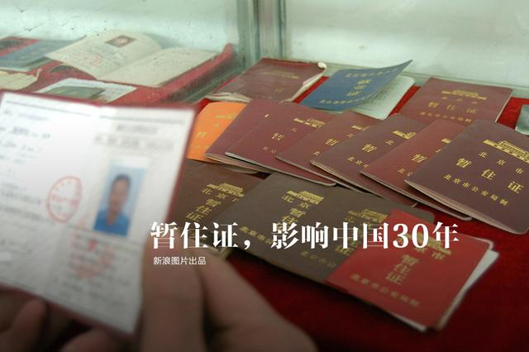
暂住证制度和身份政治
1985年7月公安部颁布《关于城镇暂住人口管理的暂行规定》，标志着全国统一的暂住证制度的形成。全国共有25个省、市、自治区和省辖市相继出台了相关的管理规定。
2001年，北京市政府要求所有外来人口必须领取暂住证。且分为A\B\C三类等级

Slide 28
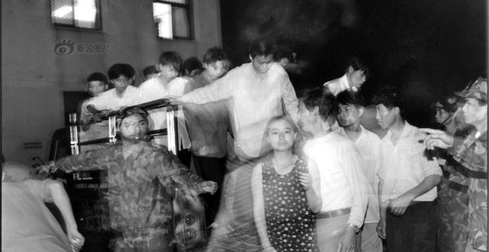
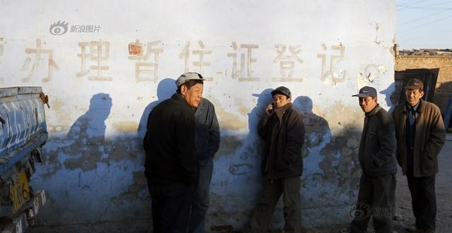
2008年刘书宏对暂住证互联网行动个案分析
声明在三天之内受到22400人关注，668效跟贴
首先，个体开始把自我与一系列权利联系，拓展了将个体视为社会群体一部分的传统观念
第二，多数个体似乎把个人权利看做是通过辛勤劳动挣来的，而不是与生俱来的。
第三，身份政治主要通过公共呼吁的方式向国家或地方政府争取有利于自己的新政策或制度改变，这类似于工人的维权行为或者自90年代后期以来普遍存在的农民依法抗争行为。

Slide 29
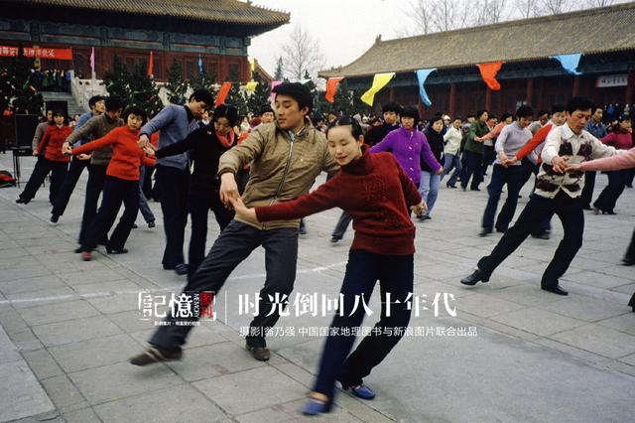
新社会与道德挑战
如何与陌生人互动成为个体化社会的特征与新的挑战
“新社会性”指作为个体（而不是作为家庭或其他社会群体的代表）的个人之间的社会互动
商业化公共空间中
以消费为基础的新社会性
下岬村农村年轻人
河边假日野餐聚会

Slide 30
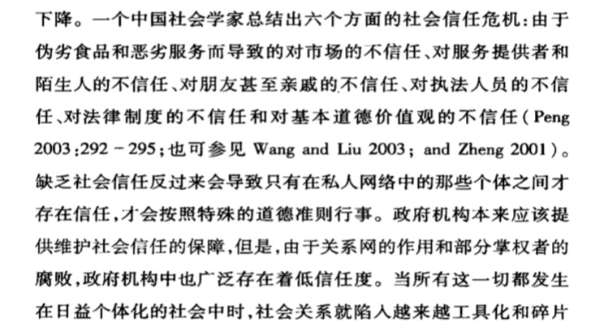
新社会与道德挑战
流动性增强了非相关个体互动必要性和能力
积极面
网上聊天、相亲、交友
NGO和志愿者行动形式参与公共事务
非相关个人的暂时接触
伦理的个体化：2008年5月汶川地震个体志愿者行动
消极面
假冒伪劣产品、食品、服务等
削弱社会信任 “不要和陌生人说话”
化的危险

Slide 31
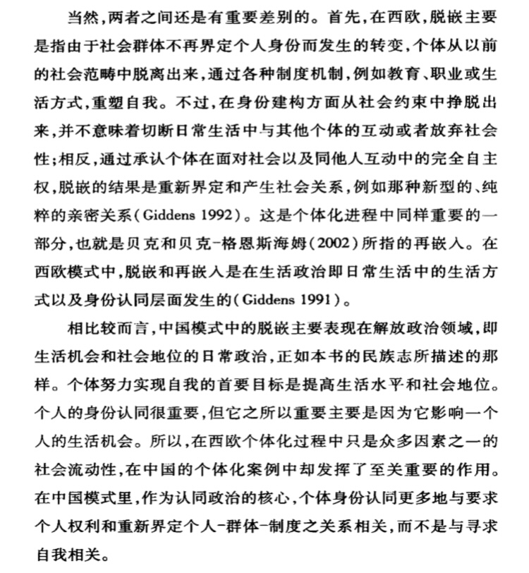
个体化的中国模式
同：全球化对个体化的影响
西欧和中国的个体化模式差异
中国模式中的脱嵌主要表现在解放政治领域，
即生活机会和社会地位的日常政治
文化民主和福利国家体制的存在或缺失
中国的个体为了寻求一个新的安全网，或者为了再
嵌入，，被迫回到家庭和私人关系网络中寻求保障，
等于又回到他们脱嵌伊始的地方；
加速社会分化，导致经济和社会地位意义上的两级分化，而不是仅仅在身份建构
和生活政治意义上的社会多元化
西方个人主义在上世纪之交传入中国社会时，仅被理解为功利
个人主义或简单的自私自利。 “第二现代性”理解不全面
中国的个体化进程很大程度上是在国家的管理下展开的 “利益导向”

Slide 32
国家在三个层面上管理个体化过程
国家在推动和支持个体在经济生活、私人生活和一些有选择的公共生活中崛起的同时，做出各种努力防止个体对政治权力的诉求
当来自社会阶层的个体在维权运动或寻求自我发展机会方面向国家提出公开诉求时，国家会根据这些个体所处社会群体的等级不同给予不同的回答。总的来说，赋予公务员、私营企业家、大学生和知识分子更多自我表达和发展的特权和机会，但是对农民和工人的支持就相对较少，同时对他们的管理也更严谨。
国家更倾向于接受孤立个体的维权行动和自我利益的诉求，但是不能容忍由个体组织起来的群体性行为，尤其是那些超越了社会阶层或地理区位的群体性行为。这样，政府就成功地控制了一个独立的市民社会的发展，使得个体无法自然地再嵌入和维护自主身份。
中国社会的个体化模式十分复杂
展现了前现代、现代与后现代的状况，中国的个体必须在同一时间应对所有这些状况

Slide 33
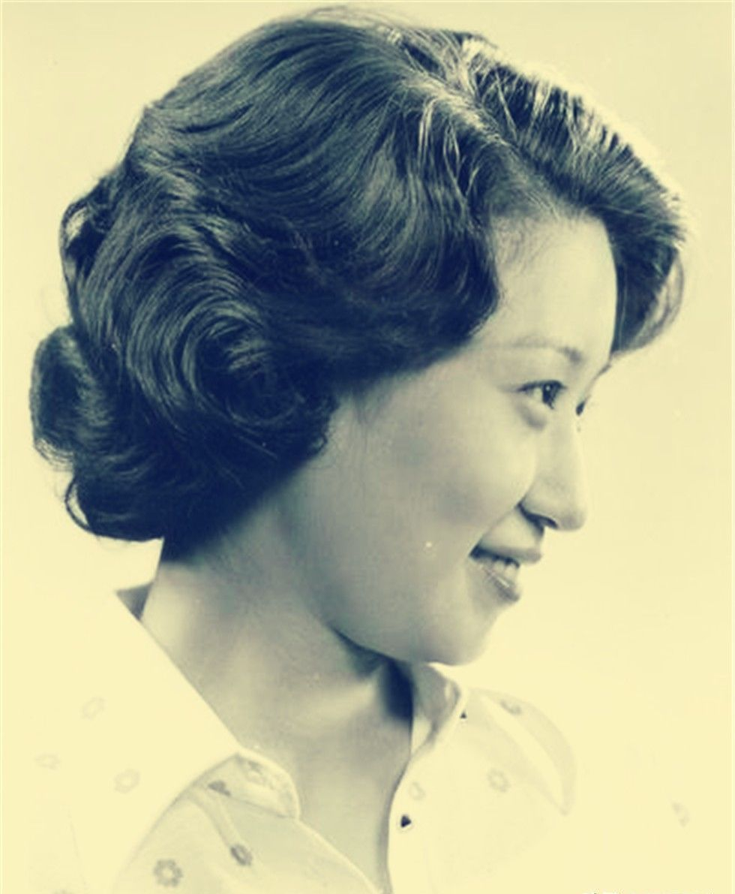
欢迎自由讨论

